Slide 1




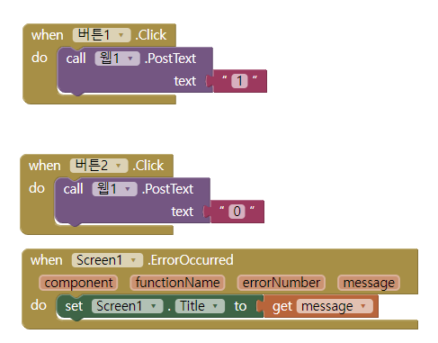
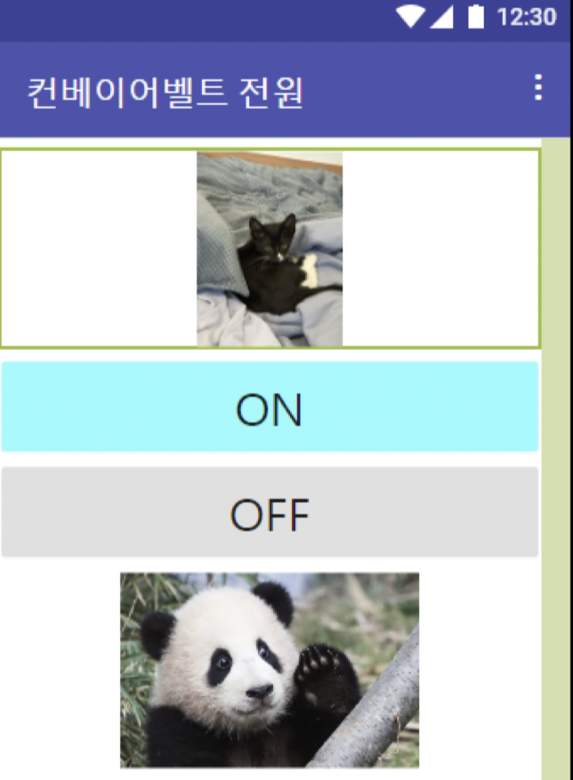
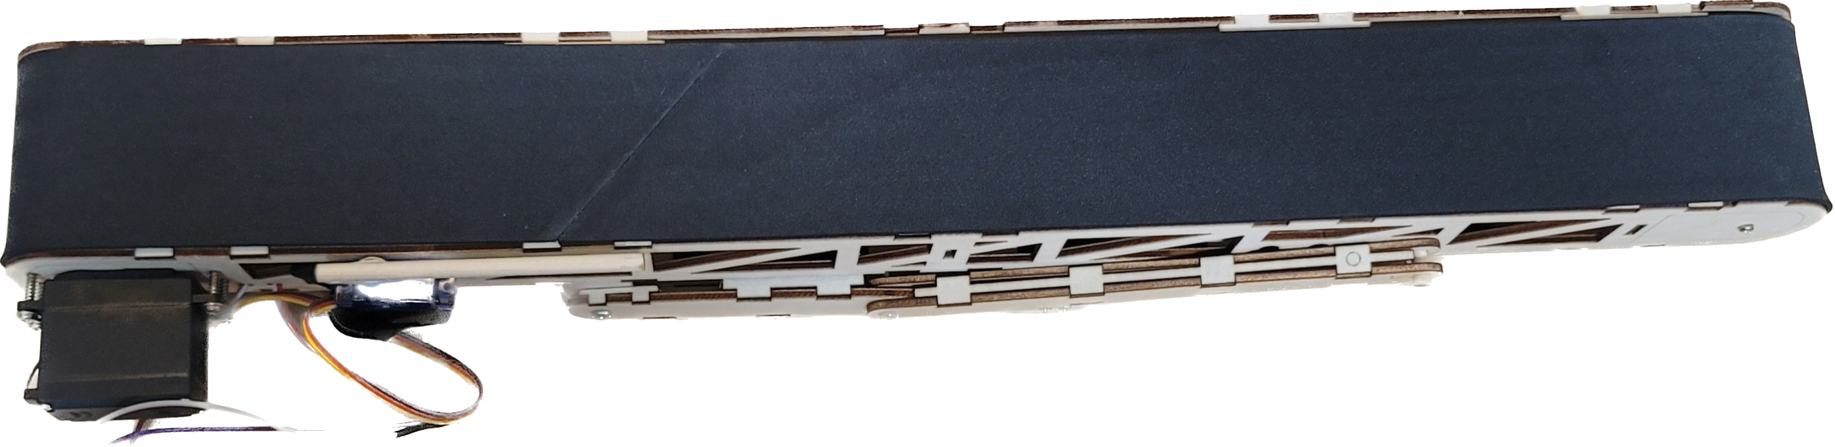
원격 컨베이어벨트 개발에 대한 보고서
백지은, 박채연, 박성우
안동대학교 컴퓨터공학과
서론
최근 생산 공정의 자동화가 이루어짐
원격 제어 기능을 추가해 작업자들의 효율성을 향상
앱인벤터 블록
UI
컨베이어 벨트
결론
위와 같은 구현 과정을 통해 원격 컨베이어벨트 개발의 성과를 확인 후 개선 방향과 시스템의 안정성 향상을 위한 제안을 제시함.
개발한 시스템의 자체 성능 평가 결과를 통해 원격 컨베이어벨트 시스템이 생산 공정에서 유용하게 활용될 수 있음을 확인함.

